Slide 1
Энергосбережение: социально-экологический проект

Slide 2
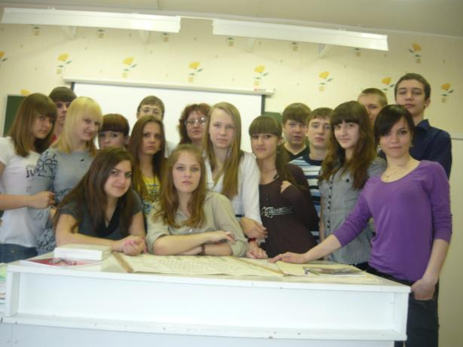
Выполняли ученики 9«В» класса: Команда «220 W»

Slide 3
Архипов Дима | Мещеряков Сергей
Ашихмина Саша | Мигалев Никита
Бредихина Таня | Морозова Алена
Василевская Юля | Наводкин Захар
Глазкова Ира | Некрасова Мария
Губина Катя | Нестерова Даша
Жирнова Аня | Першина Марина
Киселева Маша | Романова Катя
Кузнецова Катя | Рыжкова Ольга
Кузнецова Юля | Саид Алина
Кулакова Настя | Фишер Полина
Луя Саша | Худяков Коля
Мартынова Алина | Шагинян Соня
Матюхина Юля | Ярославцева Саша

Slide 4
1 этап
1)Глобальные проблемы человека:
а) Загрязнение воздуха
б) Загрязнение воды
в) Парниковый эффект
г) Недостаток энергетических ресурсов
— Мировая энергетика развивается по пути, который совершенно точно можно назвать неустойчивым. Это заявление не является чем-то новым, но тем не менее оно шокирует. В некотором отношении прогноз оказался даже хуже, чем раньше. В отсутствие новой политики выброс СО2 в энергетике мира будет быстро увеличиваться. Выброс СО2 увеличится с 26 млрд. тонн в 2004 году до 40 млрд. тонн в 2030-м. Даже с учетом рассматриваемых мер в этой области, а не тех, по которым уже есть решение, получается, что выбросы СО2 снизятся всего на 16% к уровню 2030 года. Так не должно быть, надеемся, что и не будет.

Slide 5
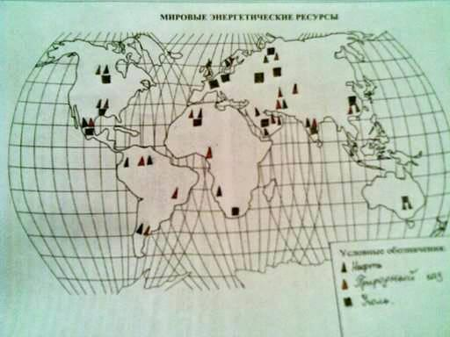
Распределение энергетических ресурсов

Slide 6
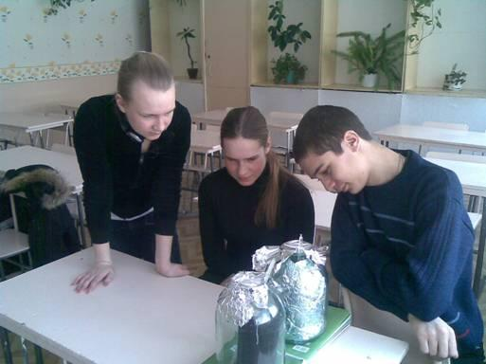
Выясняем как быстро нагревается темная и светлая поверхность.

Slide 7
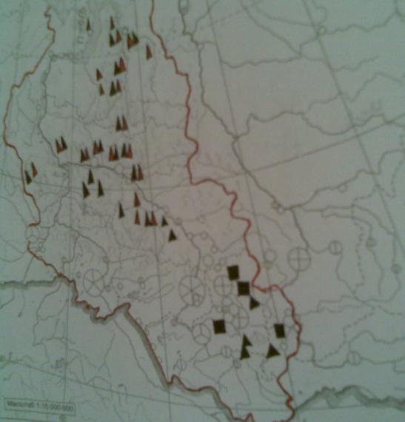
2 этап
Месторождения полезных и горючих ископаемых Западной Сибири

Slide 8
1-самое дорогое 2-менее дорогое 3-средняя стоимость 4-дешевая 5-самая дешевая
 | Тепло-энергетика | Гидро- энергетика | Атомная энергия | Энергия ветра | Энергия Солнца
Стоимость 1 кВ/час энергии | 1 | 2 | 3 | 5 | 5
Стоимость проекта станции | 3 | 2 | 1 | 5 | 4
Экологический ущерб | 3 | 2 | 1 | 4 | 5

Slide 9
1. Альтернативные источники энергии, возможно, использовать, но для постройки альтернативных электростанций нужны деньги.
2. Солнце, энергия приливов и отливов, ветер, водород, геотермальная энергия, тепловая
энергия океана, энергия морских течений, атомная энергия,
3. Солнце – уже существуют специальные домашние мини-электростанции.
4. От использования альтернативных электростанций будет большой экологический и экономический эффект – поскольку виды топлива, например солнце возобновляемый ресурс, и к тому его не надо привозить, то единственные затраты будут на постройку и на ремонт оборудования (в случае необходимости). А экологический плюс – не будет никаких отходов – радиоактивных и т.п.
5. Альтернативный источник энергии — способ, устройство или сооружение, позволяющее получать электрическую энергию (или другой требуемый вид энергии) и заменяющий собой традиционные источники энергии, функционирующие на нефти, добываемом природном газе и угле. Цель поиска альтернативных источников энергии — потребность получать её из энергии возобновляемых или практически неисчерпаемых природных ресурсов и явлений. Во внимание может браться также экологичность и экономичность.
В общем, от использования альтернативных ресурсов одни только плюсы, и нашему правительству надо постараться в скорое время построить как можно больше электростанций использующих альтернативные источники энергии.

Slide 10
Наш ответ тэтянцам.
Дорогие тэтянцы!
Мы очень сожалеем, что у вас почти израсходованы топливные ресурсы; надо сказать, что если мы будем оставаться такими же расточительными, то население Земли постигнет такая же дифицитно-энергетическая проблема.
Но нам известны альтернативные источники энергии! Вы можете использовать:
1)Энергию звезды, которая освещает вашу планету.
2)Энергию ветра.
3)Силу приливов и отливов.
4)Геотермальную энергию планеты.
Альтернативные источники энергии – это источники неиссякаемых или возобновимых ресурсов энергии.
Ниже описаны некоторые причины необходимости перехода на альтернативную энергетику, её источники и состояние в мире в целом и в нашей стране в частности.
Ваши соседи по галактике – земляне.

Slide 11
3 этап
1.Зачем экономить энергию?
Возросшее электропотребление негативно влияет на изношенные электросети, что приводит к частым аварийным отключениям. К тому же, цена «за свет» зависит от стоимости топлива, которая постоянно растет, так как запасы энергоресурсов очень ограничены. Отсюда следует, что экономное и, главное, эффективное использование электроэнергии – реальный способ позаботиться о толщине своего кошелька. Кроме того, для получения электричества в ТОО «МАЭК-Казатомпром» используется в основном – газ. При его сжигании в атмосферу выбрасывается углекислый газ (СО₂). Увеличение концентрации CO₂ в атмосфере приводит к пагубным климатическим изменениям. Экономия электричества позволяет сократить потребление природных ресурсов, а значит, и снизить выбросы вредных веществ в атмосферу. Ведь только замена одной лампы накаливания на энергосберегающую снижает выбросы СО₂на 270 килограмм за год!
2.Как экономить электроэнергию?
1. Не забывайте выключать свет.
2.Используйте энергосберегающие лампочки и оборудование.
3. Хорошо утеплите окна и двери.
4. Установите регуляторы подачи тепла (батареи с вентилем).

Slide 12
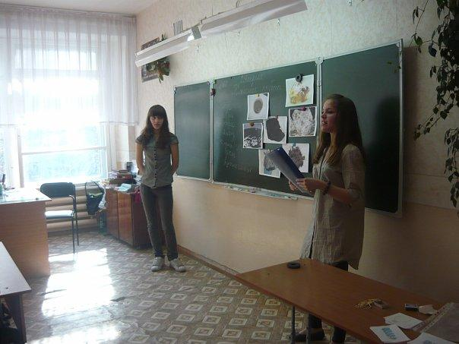

Slide 13
Электроприбор | Расход кВт/ч в год | Не смогу отка- заться от ис- пользования | Смогу сокра- тить исполь- зоание | Смогу отка- заться от ис- пользования
Радиоприемник (10Вт; 12,5 часа В неделю) | 22 |  | V
Утюг ( 1500Вт, 4,5 часа в неделю) | 39 | V
Видеомагнитофон (в режиме ожидания) | 61 |  |  | V
Стиральная машина (3000 Вт,. 3 раза В неделю) | 110 |  | ^ | V
Компьютер (110 Вт, 16,5 часа в неделю) | 137 |  |  | V
Холодильник (250 Вт, постоянно) | 226 | V
Электроплита (2000 Вт, 1,25 часа В сутки) | 438 | V
Цветной телевизор (95 Втт,20 часов В неделю) | 146 |  | V
Светильник (180 Вт, 3 лампочки за 4 часа в сутки) | 250 |  | V

Slide 14
Рекомендации для Жителей Земли и Тэты
Нужно использовать энергии возобновляемых источников – гидро - и ветростанций.
Сократить потребление природных ресурсов.
Используйте энергосберегающие лампочки и оборудование.

Slide 15
4 этап
РЕЗУЛЬТАТЫ ПРАКТИЧЕСКОЙ РАБОТЫ 9”В” КЛАССА МОУ "ЛИЦЕЙ "СИГМА"
 |  |  |  |  | ПН | Вт | Среда | Чт | Пт | Сб | Вс | Всего
 |  | Потребление энергии до экономии |  |  | 215 | 215 | 219 | 208 | 200 | 242 | 228 | 1527
 |  | Потребление энергии после экономии |  |  | 160 | 158 | 152 | 132 | 153 | 165 | 168 | 1088
 |  | Разница |  |  | 55 | 57 | 67 | 76 | 47 | 77 | 60 | 439
Стоимость до экономиии | 2687,52
Стоимость после экономии | 1914,88
Экономия в руб. | 772,74

Slide 16
В Барнаульской школе (МОУ "лицей "СИГМА") была реализована практическая работа по энергосбережению в рамках государственной стратегии развития, в этой работе принял участие 9 "В" (хим-био) класс, в количестве 31 человека (ученика). Работа состоит из двух частей, практическая работа (а) - заключается в измерение потребления электроэнергии каждый день (с Пн по Вс), С 22.03 по 28.03 -- "Потребление энергии до экономии" составляет (1527 кВт*ч),с 5.04 по 11.04 -- "потребление энергии после экономии" составляет (1088 кВт*ч). И так же необходимо провести замеры потребления электроэнергии, но уже стараясь экономить или если есть возможность заменить обычные лампочки накаливания на энергосберегающие или даже установить более современные электро приборы с индикатором потребления "А". Из представленной таблице и построенной к ней столбчатой диаграммы видно, что общими усилиями удалось сэкономить 439 кВт или в рублевом эквиваленте (из расчета 1 р. 76 коп. за 1 кВт*ч) 772,74 руб. Главный результат данной работы не в том, что сэкономили деньги, а в том, что этой практической работой мы доказали -- общество готово к нововведению, у новой стратегии развитие государства действительно есть будущее.

Slide 17
Давайте посчитаем, какое количество природных ресурсов сэкономил класс только за одну неделю.
При экономии 1Квт.ч мы сэкономили: 0,5 кг угля или 0,3л нефти, или 0,4куб.м газа.
Учитывая недельную экономию – 439Квт.ч получаем:
0,5*439=219,5 кг угля
0,3*439=131,7 л нефти
0,4*439=175,6л газа
Если каждый класс нашего Лицея (а их у нас 52) сэкономит такое количество энергии, то мы все вместе за одну только неделю могли бы сэкономить:
11414кг угля, 6848,4 л нефти, 9131,2 л газа.
В году же 56 недель… Представьте себе какая экономия ресурсов может быть!
Наша страна богата природными ресурсами, но хватит ли их надолго, если уже сейчас мы не начнем задумываться о будущем следующих поколений.

Slide 18
5 ЭТАП
На 5 этапе мы прошли по школе и выяснили:
1)В школе много компьютеров
2)В каждом классе по 14 ламп
3)Есть оргтехника
4)В кабинетах труда стоят станки, швейные машины и т.д.
Но, к энергосбережению относятся по большей части безответственно: лампы горят весь день, окна завешаны шторами, компьютеры не выключаются…и мы решили довести до всех советы, как экономить электроэнергию.

Slide 19
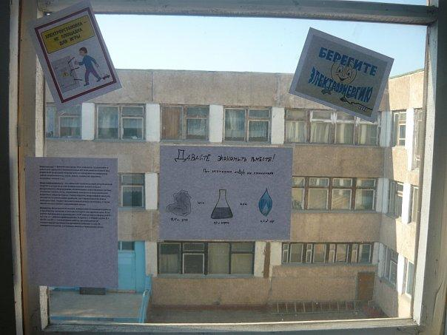

Slide 20
6 этап
Экологические игры с малышами.
Занятие 1.
Дети, как вы думаете, что такое энергия?
Энергия-это способность тела совершать какую-либо работу в определённых условиях. Энергия бывает: механическая, внутренняя, ядерная.
А знаете ли вы, что такое энергоресурсы?
Энергоресурсы – это носители (источники) энергии. Некоторые энергоресурсы возобновляемы (солнце, ветер ), а некоторые – нет (полезные ископаемые ). Но чаще используются не возобновляемые источники энергии. Как вы считаете, это правильно?
Конечно, нет! Нужно использовать возобновляемые энергоресурсы, тем более, дешевле, чем добыча полезных ископаемых.

Slide 21
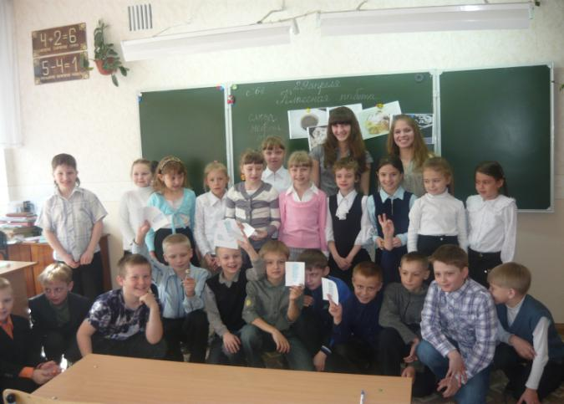
А вот и МЫ!!

Slide 22
Занятие 2.
Шелестит и шумит,
Ветки ломает,
Пыль столбом поднимает,
С ног тебя сбивает,
Слышишь ты его всегда,
Но не видишь никогда.
Нет от него покоя,
Что это такое?
Ветер – это движущийся воздух. Он опыляет растения, приводит в движение мельницы, очищает города от копоти и пыли, приносит тепло или холод.
Энергия ветра относится к возобновляемым видам энергии. Сначала ветер использовали для работы мельниц, теперь изобрели ветрогенераторы, которые преобразуют энергию ветра в электрическую энергию.

Slide 23
Занятие 3.
Игра «Полезные ископаемые».
Дети, перед вами кучка спичек, покрашенных в разные цвета или неокрашенных. Чёрный – уголь, красный – нефть, голубой – газ. Всё это источники энергии, а насыпанные сверху не раскрашенные спички – это какие то породы, под которыми залегают полезные ископаемые. Ваша задача аккуратно достать полезные ископаемые (раскрашенные спички), так, чтобы не нанести вред окружающей среде(не разворошив обычные спички). За каждую добытую спичку начисляются балы, а за сильно разрушение – снимаются.
Теперь вы знаете, как тяжело добывать полезные ископаемые и как быстро заканчиваются невозобновляемые ресурсы.

Slide 24
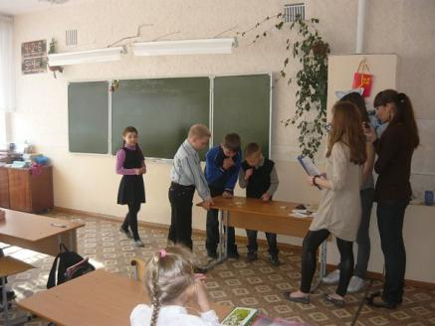
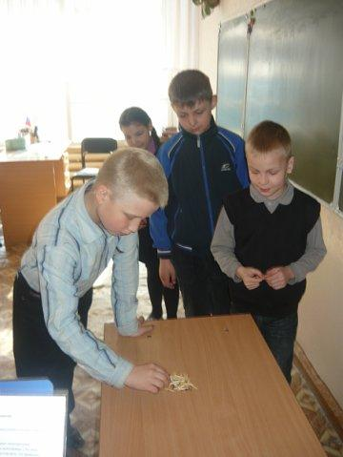
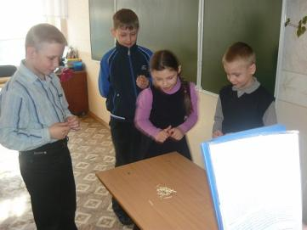

Slide 25
Занятие 4.
Какие полезные ископаемые вам известны?
На доске мы разместили названия полезных ископаемых и соответствующие им рисунки, то есть их изображение. Ваша задача правильно соединить рисунок с картинкой.
Нефть – горючая маслянистая жидкость чёрного цвета.
Бурый уголь – твёрдое ископаемое бурого цвета.
Слюда – многослойный минеральный ресурс прозрачного или коричневого цвета.
Железная руда – природное минеральное образование, содержащее железо. Чаще всего, серого цвета.
Торф – горючее полезное ископаемое коричневого цвета.
Алмазы – бесцветный или окрашенный кристалл с сильным блеском.
Горючие сланцы – тёмная мягкая порода.

Slide 26
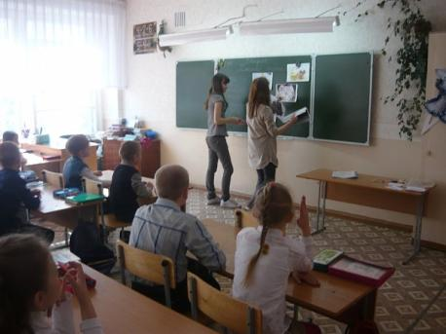
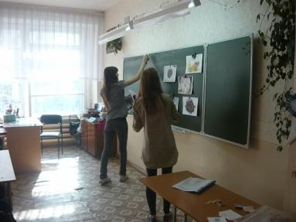
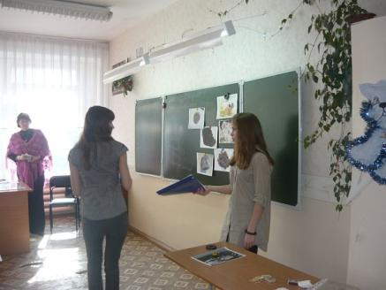

Slide 27
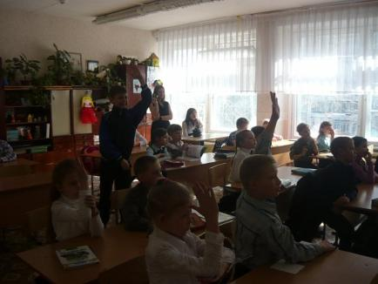
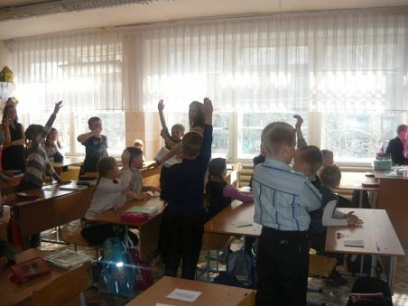

Slide 28
Задание 5.
Теперь, когда вы познакомились с полезными ископаемыми и узнали, как трудно их добывать, вы понимаете, что нужно экономить электроэнергию.
Мы предлагаем вам такую игру: я задаю вопрос и предлагаю 2-3 варианта ответов. Вы выбираете тот, вариант, который подходит для вас, то есть как вы поступаете в подобной ситуации. В соответствии с вашим ответом мы даём вам карточку с изображением лампочки. Значение карточек мы объясним после игры.
1. Ты смотришь телевизор. Тут вдруг мама зовёт тебя на минутку. Твои действия? а) быстро побегу маме на помощь.
б) выключу телевизор и побегу маме на помощь.
в) не побегу маме на помощь.
2. Как ты думаешь, надо ли заклеивать окна на зиму?
а) надо. Чтобы сохранялось тепло.
б) зачем, только силы тратить.
в) надо. Чтобы было красиво.
3. На улице светит солнце. Ты садишься делать уроки. В комнате достаточно светло. Будешь ли ты включать настольную лампу?
а) да. Зачем портить зрение.
б) нет. Мне и так светло.

Slide 29
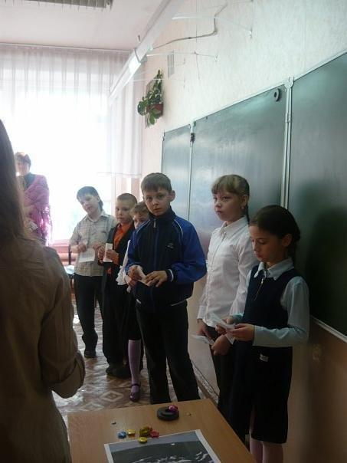
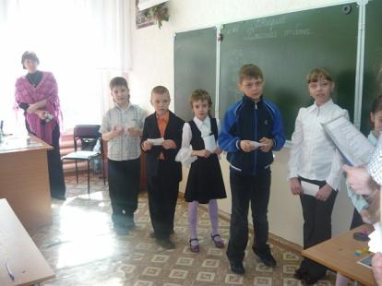
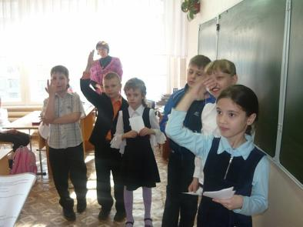

Slide 30
4. Мама сказала тебе постирать твои носки. Ты
а) загружу стиральную машинку.
б) постираю на руках сам.
в) дождусь маму. Пусть она постирает.
5. Ты сидишь дома. Тебе скучно. Ты
а) почитаю.
б) поиграю в компьютер.
в) погуляю.
6. Ты вырос. Ты богат. И хочешь производить электроэнергию. Ты
а) буду использовать возобновляемые источники энергии.
б) буду использовать невозобновляемые источники энергии, потому что так делают все.
7. Ты в классе на перемене. Горит свет. Ты:
а) выключу свет.
б) не буду выключать свет. Это не моя обязанность.

Slide 31
8. Ты смотришь телевизор. Показывают то, что тебе не интересно. Ты:
а) выключу звук и займусь чем – нибудь другим.
б) займусь чем – нибудь другим.
в) выключу телевизор и займусь чем – нибудь другим.
9. У тебя дома перегорела лампочка. Ты идёшь с мамой в магазин. Ты:
а) посоветую маме купить энергосберегательную лампочку.
б) посоветую маме купить простую лампочку, потому что она дешевле.
в) меня это не касается.
10. Теперь, когда ты знаешь, как можно экономить электроэнергию, ты:
а) буду экономить электроэнергию.
б) не буду экономить электроэнергию.
в) я не знаю, как экономить электроэнергию.

Slide 32
До финиша дошли не все…
Самые стойкие: Кулакова Настя, Бредихина Таня, Саид Алина, Романова Екатерина, Архипов Дима, Луя Саша, Мигалев Никита, Худяков Коля, Морозова Алена, Киселева Маша, Матюхина Юля, Фишер Полина и наши руководители Зайцева Елена Анатольевна, Кириллова Елена Геннадьевна

Slide 33
Энергию сбережем- Землю спасем!!

